Slide 1

Matemática
Ensino Fundamental, 7º ano
Triângulos - pontos notáveis, medianas,
bissetrizes, alturas e mediatrizes

Slide 2
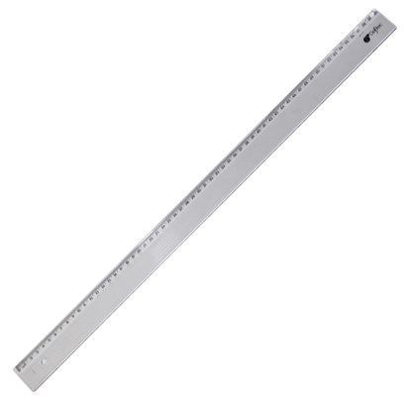
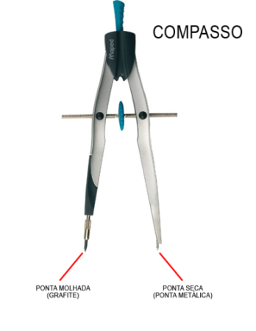
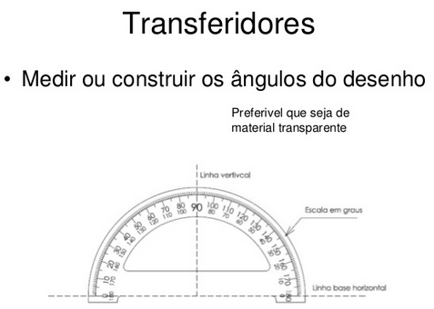
MATEMÁTICA , 7º Ano. Triângulos - pontos notáveis, medianas, bissetrizes, alturas e mediatrizes
Construções geométricas iniciais
Instrumentos de desenho
Figura 3 - Compasso
Figura 1 - Régua
http://forum.plastibrasil.org/
viewtopic.php?f=46&t=965
http://www.reidoarmarinho.com.br
/regua-cristal-60cm-2212.aspx/p
http://pt.slideshare.net/GutierryPrates/introduo-ao-desenho-tcnico-apostila
Figura 2 - Transferidor

Slide 3
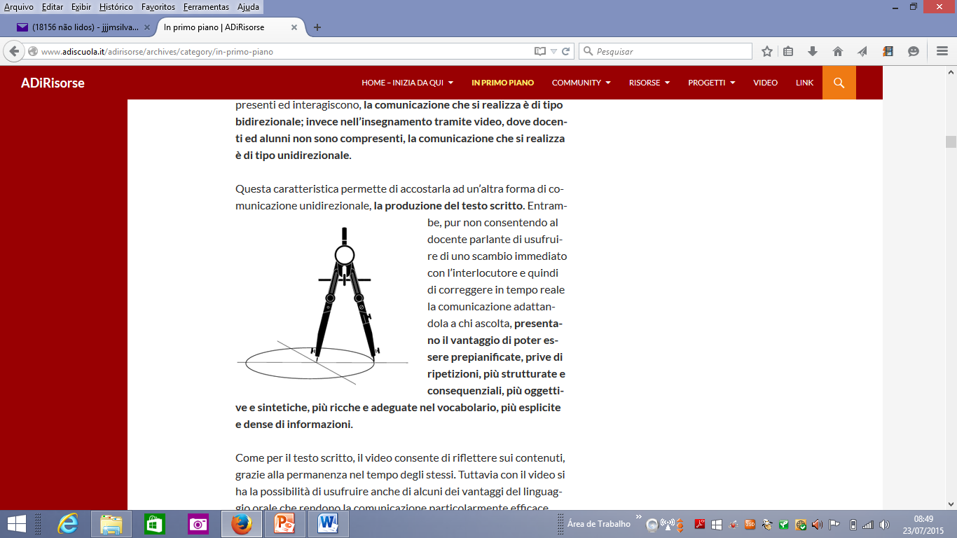
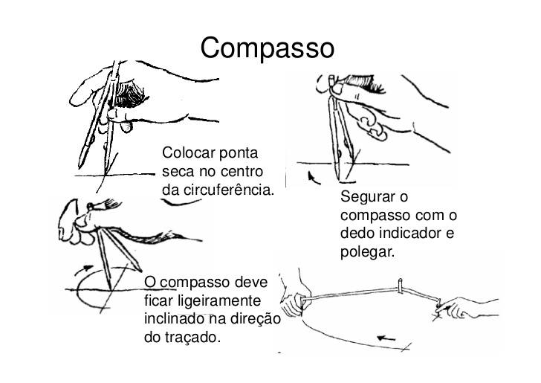
MATEMÁTICA , 7º Ano. Triângulos - pontos notáveis, medianas, bissetrizes, alturas e mediatrizes
Construções geométricas iniciais
Instrumentos de desenho
http://www.adiscuola.it/adirisorse/archives/category/in-primo-piano
http://pt.slideshare.net/GutierryPrates/introduo-ao-desenho-tcnico-apostila
Figura 4- Compasso
Figura 5- Compasso

Slide 4
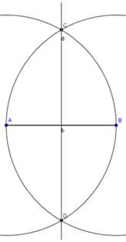
MATEMÁTICA , 7º Ano. Triângulos - pontos notáveis, medianas, bissetrizes, alturas e mediatrizes
Construções geométricas iniciais
Mediatriz do segmento AB
Abra o compasso com abertura igual ao segmento AB, determine os pontos C e D, interseção dos arcos com centros em A e B e trace a mediatriz CD.
A maioria das construções geométricas podem ser feitas com comandos diretos com o programa geogebra aqui usado, porém, o método aqui utilizado priorizou procedimentos análogos ao uso do compasso tradicional com ponta metálica (ponta seca) e grafite.
É interessante que o professor realize com o aluno estas atividades iniciais com régua e compasso tradicional.

Slide 5
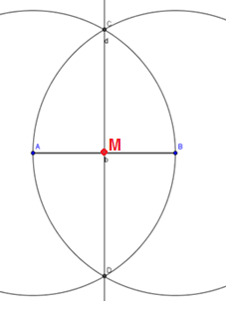
MATEMÁTICA , 7º Ano. Triângulos - pontos notáveis, medianas, bissetrizes, alturas e mediatrizes
Ponto médio do segmento AB
O ponto médio do segmento AB é a interseção dele com a sua mediatriz.

Slide 6
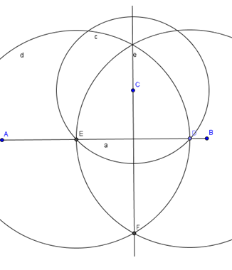
MATEMÁTICA , 7º Ano. Triângulos - pontos notáveis,
medianas, bissetrizes, alturas e mediatrizes
Perpendicular ao segmento AB e que passa pelo ponto C fora do segmento.
Faça uma abertura no compasso maior do que a distância do segmento AB ao ponto C, com centro em C trace um arco que intercepte AB nos pontos D e E, nestas intercessões centre o compasso, trace arcos que se interceptem determinando o ponto F do lado oposto a C, a reta procurada passa por C e F.

Slide 7
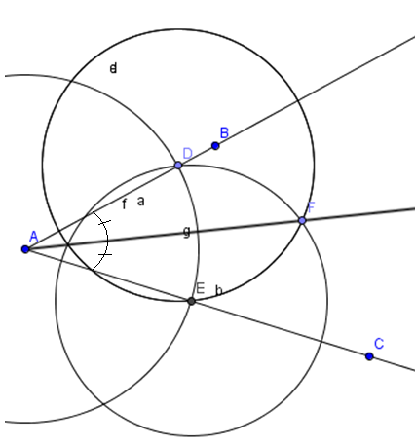
MATEMÁTICA , 7º Ano. Triângulos - pontos notáveis,
medianas, bissetrizes, alturas e mediatrizes
Bissetriz do ângulo BÂC
Centre o compasso no vértice A, com abertura qualquer trace um arco que intercepte a semirreta AB no ponto D e AC no ponto E, centre o compasso em D, depois com a mesma abertura centre em E, faça arcos que se interceptem no interior do ângulo BAC no ponto F. A semirreta AF é a bissetriz procurada.

Slide 8
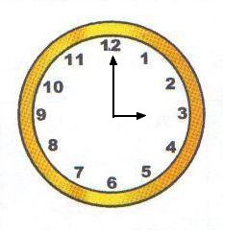
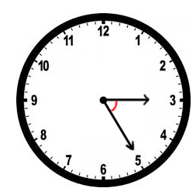
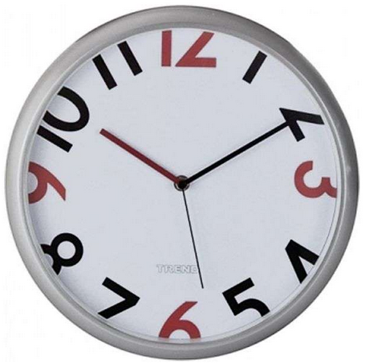
MATEMÁTICA , 7º Ano. Triângulos - pontos notáveis,
medianas, bissetrizes, alturas e mediatrizes
Classificação de ângulos
http://ossabichoesdaprofessoraprim.blogspot.com.br/2011/07/as-unidades-de-tempo.html
http://brainly.com.br
/tarefa/818052
http://www.mobly.com.br/relogio-de-parede-plastico-redondo-ponteiro-1x31cm-urban-101511.html
Figura 7- ângulo agudo
Figura 8- ângulos obtusos
Figura 6- ângulo reto

Slide 9
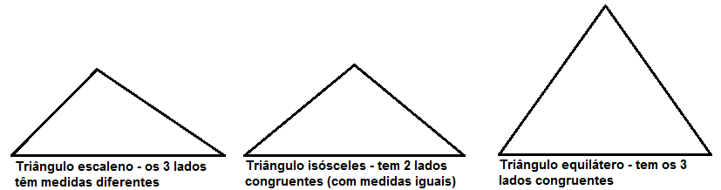
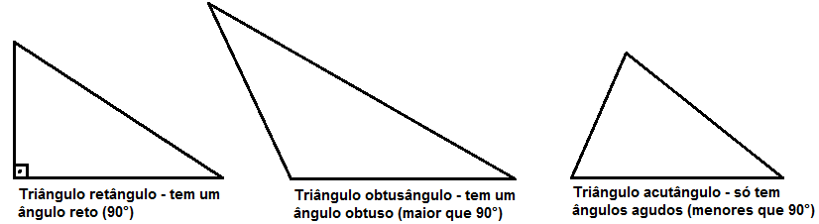
MATEMÁTICA , 7º Ano. Triângulos - pontos notáveis,
medianas, bissetrizes, alturas e mediatrizes
Triângulo ou trilátero é um polígono de três lados e três vértices.
Classificação quanto aos lados:
Classificação quanto aos ângulos:

Slide 10
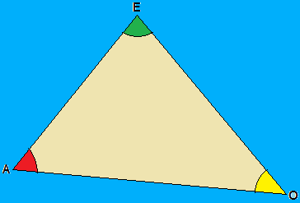
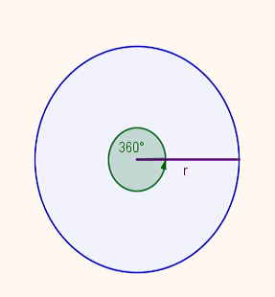

MATEMÁTICA , 7º Ano. Triângulos - pontos notáveis,
medianas, bissetrizes, alturas e mediatrizes
Uma volta completa na circunferência é 360°.
A soma dos ângulos internos de um triângulo é 180°.
Â+Ê+Ô=180°
http://quiz.uprm.edu/tutorials_master/radianes/radianes.html
Figura 9- Circunferência

Slide 11
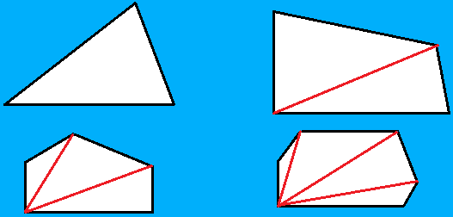
MATEMÁTICA , 7º Ano. Triângulos - pontos notáveis,
medianas, bissetrizes, alturas e mediatrizes
Soma dos ângulos internos de um polígono convexo de n lados.
S_{n}= 180°.(n-2)

Slide 12
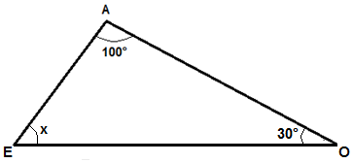
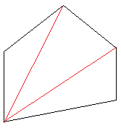
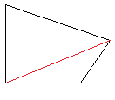
MATEMÁTICA , 7º Ano. Triângulos - pontos notáveis,
medianas, bissetrizes, alturas e mediatrizes
O valor de x no triângulo
AEO é:
Â+Ê+Ô=180°
Ê=50°
x=50°
A soma dos ângulos internos de um quadrilátero convexo é
S_{n}= 180°.(n-2)
S₄= 180°.(4-2)
S₄= 180°.2=360°
A soma dos ângulos internos de um pentágono convexo é
S_{n}= 180°.(n-2)
S₅= 180°.(5-2)
S₅= 180°.3=540°

Slide 13
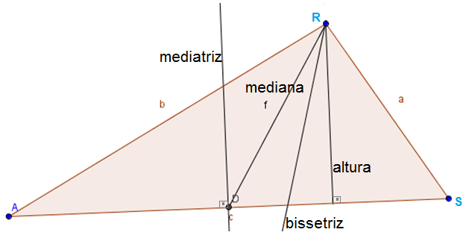
MATEMÁTICA , 7º Ano. Triângulos - pontos notáveis,
medianas, bissetrizes, alturas e mediatrizes
Mediana, bissetriz, altura e mediatriz de um triângulo

Slide 14
MATEMÁTICA , 7º Ano. Triângulos - pontos notáveis,
medianas, bissetrizes, alturas e mediatrizes
Pontos notáveis do triângulo:
Baricentro
Incentro
Circuncentro
Ortocentro

Slide 15
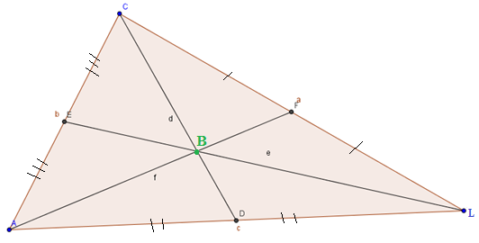
MATEMÁTICA , 7º Ano. Triângulos - pontos notáveis,
medianas, bissetrizes, alturas e mediatrizes
O segmento que une o vértice ao ponto médio do lado oposto de um triângulo é chamado de mediana.
O ponto B, interseção das medianas de um triângulo, recebe o nome de baricentro.
O baricentro sempre se localiza no interior do triângulo.

Slide 16
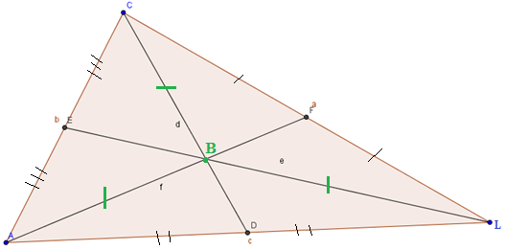
MATEMÁTICA , 7º Ano. Triângulos - pontos notáveis,
medianas, bissetrizes, alturas e mediatrizes
Baricentro
Divide cada mediana em dois segmentos de tal forma que, aquele que tem extremidade no vértice, é o dobro do outro.

Slide 17
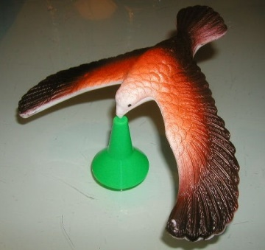
MATEMÁTICA , 7º Ano. Triângulos - pontos notáveis,
medianas, bissetrizes, alturas e mediatrizes
Baricentro
É o centro de gravidade do triângulo, por isso a maioria dos autores costumam nomeá-lo de G. Pode-se dizer que é o ponto de concentração da massa.
No site www.fisnet.com.br/images/stories/experiencias/passaro_equilibrista.pdf,
você encontra orientações para a realização de uma atividade bem interessante que envolve o conceito de baricentro do triângulo e que a aplicação possibilitou a invenção de um objeto bastante fascinante, a exemplo da imagem abaixo.
http://obardafisica.blogspot.com.br/2013/03/o-passaro-equilibrista.html
Figura 10- Pássaro equilibrista

Slide 18
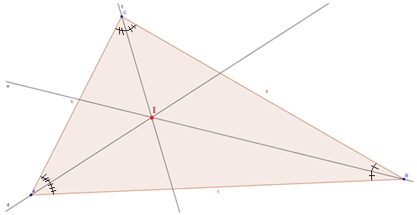
MATEMÁTICA , 7º Ano. Triângulos - pontos notáveis,
medianas, bissetrizes, alturas e mediatrizes
Bissetriz de um ângulo é a semirreta que o divide em dois ângulos congruentes.
O ponto I, interseção das bissetrizes de um triângulo recebe o nome de incentro.
O incentro sempre se localiza no interior do triângulo.

Slide 19
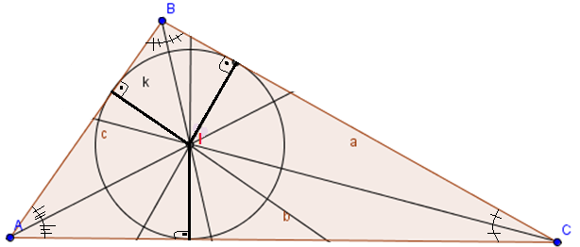
MATEMÁTICA , 7º Ano. Triângulos - pontos notáveis,
medianas, bissetrizes, alturas e mediatrizes
Incentro
Ponto equidistante dos lados do triângulo, o nome se deve ao fato de ser este o centro da circunferência inscrita ao triângulo.

Slide 20
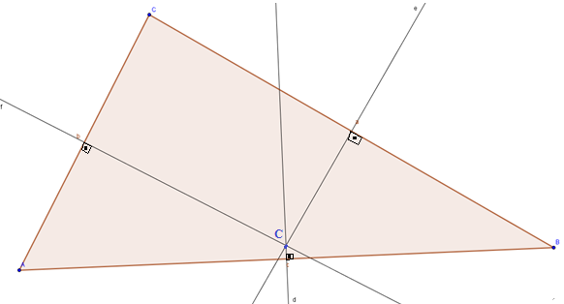
MATEMÁTICA , 7º Ano. Triângulos - pontos notáveis,
medianas, bissetrizes, alturas e mediatrizes
A mediatriz de um segmento é a reta que passa perpendicularmente pelo seu ponto médio.
O ponto C, interseção das mediatrizes de um triângulo recebe o nome de circuncentro.
No triângulo retângulo, o circuncentro é o ponto médio da hipotenusa.
O circuncentro pode estar localizado no exterior do triângulo.

Slide 21
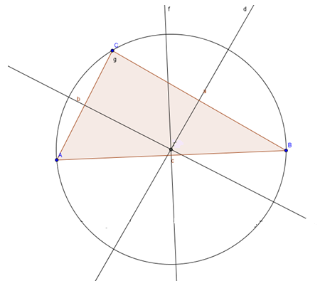
MATEMÁTICA , 7º Ano. Triângulos - pontos notáveis,
medianas, bissetrizes, alturas e mediatrizes
Circuncentro
Ponto equidistante dos vértices do triângulo, o nome se deve ao fato de ser este o centro da circunferência circunscrita ao triângulo.
Sugestão de vídeo sobre reta de Euler, circuncentro e outros pontos notáveis do triângulo: A comunidade
Disponível em: https://www.youtube.com/watch?v=r45Xh1ncDxQ

Slide 22
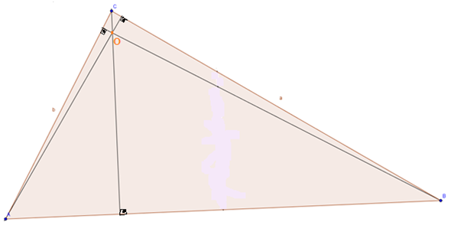
MATEMÁTICA , 7º Ano. Triângulos - pontos notáveis,
medianas, bissetrizes, alturas e mediatrizes
Altura de um triângulo é a distância entre um dos vértices e a reta suporte do lado oposto a ele.
O ponto O, interseção das alturas de um triângulo recebe o nome de ortocentro.
O ortocentro pode estar localizado no exterior do triângulo.

Slide 23
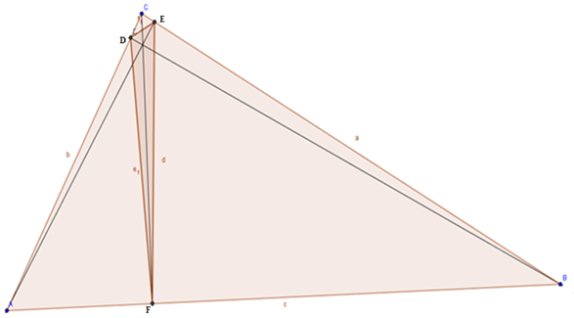
MATEMÁTICA , 7º Ano. Triângulos - pontos notáveis,
medianas, bissetrizes, alturas e mediatrizes
Ortocentro
Ponto de intersecção das bissetrizes do triângulo órtico.
Triângulo órtico de um triângulo ABC é o triângulo cujos vértices são os pés das alturas do triângulo.
O triângulo órtico não existe para o triângulo retângulo, pois nele os pés das três alturas coincidem no vértice do triângulo que contém o ângulo reto.
DEF é um triângulo órtico

Slide 24
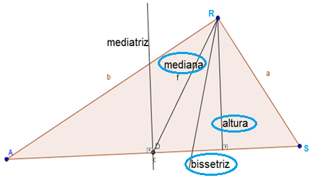
MATEMÁTICA , 7º Ano. Triângulos - pontos notáveis,
medianas, bissetrizes, alturas e mediatrizes
As medianas, as bissetrizes e as alturas, necessariamente ligam um vértices à reta que contem o lado oposto a ele, por isso são chamadas de cevianas.
Ceviana - segmento limitado por um dos vértices de um triângulo e por um ponto da reta que contem o lado oposto e é distinto dos outros dois vértices.
Portanto, um triângulo tem muitas cevianas e não apenas as medianas, as bissetrizes e as alturas.

Slide 25
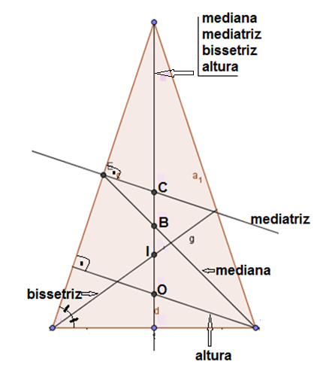
MATEMÁTICA , 7º Ano. Triângulos - pontos notáveis,
medianas, bissetrizes, alturas e mediatrizes
Num triângulo isósceles, os quatro ponto notáveis são colineares.

Slide 26
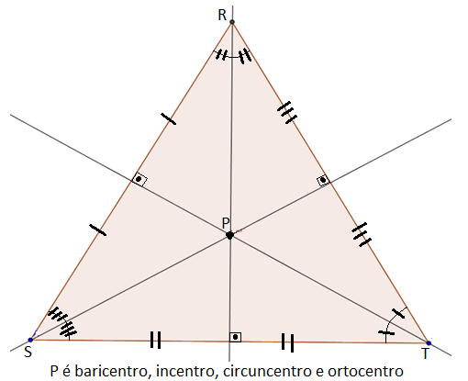
MATEMÁTICA , 7º Ano. Triângulos - pontos notáveis,
medianas, bissetrizes, alturas e mediatrizes
Num triângulo equilátero os quatro pontos notáveis coincidem.

Slide 27
MATEMÁTICA , 7º Ano. Triângulos - pontos notáveis,
medianas, bissetrizes, alturas e mediatrizes
Só para associar!
Imagine que numa turma tenha uma aluna bem alta de nome Ana Beatriz que quer trabalhar algumas horas por dia.
Alguns alunos de sua turma gostam de usar processos mnemônicos e percebem que vários autores se referem às letras iniciais dos nomes dos pontos notáveis do triângulo como BICO (baricentro, incentro, circuncentro e ortocentro).
Eles podem arrumar um “BICO pra ANA BEATRIZ ALTA.”

Slide 28
MATEMÁTICA , 7º Ano. Triângulos - pontos notáveis,
medianas, bissetrizes, alturas e mediatrizes
Veja:
Baricentro.......... Mediana
Incentro.............. Bissetriz
Circuncentro...... Mediatriz
Ortocentro.......... Altura
Isso ajuda apenas a associar ordenadamente os nomes da direita -mediatriz e cevianas, com os da esquerda - pontos notáveis do triângulo, mas, se achar que vai facilitar, pratique!

Slide 29
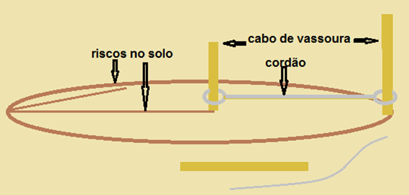
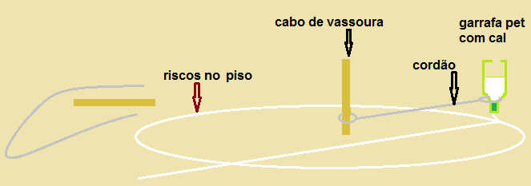
MATEMÁTICA , 7º Ano. Triângulos - pontos notáveis,
medianas, bissetrizes, alturas e mediatrizes
Atividades propostas
1. Que tal, dividir a turma de alunos em 4 grupos, orientá-los na sala para que cada grupo execute na quadra da escola ou numa área não cimentada a construção detalhada dos pontos notáveis do triângulo (cada grupo determina um ponto notável) com o acompanhamento do professor?
Você vai precisar de cordão forte e pedaços de cabos de vassoura para fazer linhas retas e curvas se a superfície for de terra
Se a superfície for cimentada Você vai precisar também de garrafa pet e cal ou tinta seca em pó

Slide 30
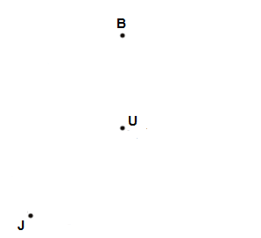
MATEMÁTICA , 7º Ano. Triângulos - pontos notáveis,
medianas, bissetrizes, alturas e mediatrizes
2. Solicitar que no laboratório de informática da escola ou em casa os alunos explorem o programa geogebra (disponível em http://www.geogebra.org/download) na construção dos triângulos e seus pontos notáveis e comentem sobre a experiência em comparação com o trabalho feito com o compasso tradicional.
3. Um tesouro foi enterrado no terceiro vértice de um triângulo num campo aberto e o mapa da localização faz menção a três grandes árvores do local, onde o juazeiro (J) é o primeiro, a baraúna (B) é o segundo e o umbuzeiro (U) é o ortocentro do triângulo. Como é possível localizar o tesouro?

Slide 31
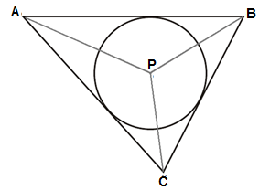
MATEMÁTICA , 7º Ano. Triângulos - pontos notáveis,
medianas, bissetrizes, alturas e mediatrizes
4. Na figura abaixo, a circunferência de centro P está inscrita no triângulo ABC. Sabendo que o ângulo BAP mede 27° e que o ângulo ABC mede 62°, determine a medida do ângulo APC.
5. Quais as coordenadas do baricentro do triângulo de vértices A(1,1), B(5,1) e C(3,10).
Dica: Um desenho em escala ou na malha quadriculada auxilia bastante.
6. Joel, Pedro e Manoel moram em casas não colineares localizadas numa mesma fazenda. Eles desejam abrir um poço de modo que este fique à mesma distância das três casas. Supondo que a fazenda é “plana”, com seus conhecimentos de geometria, que sugestão poderia dar a eles ? Justifique o seu raciocínio.

Slide 32
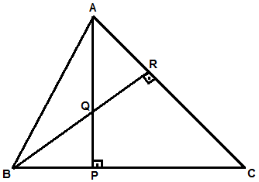
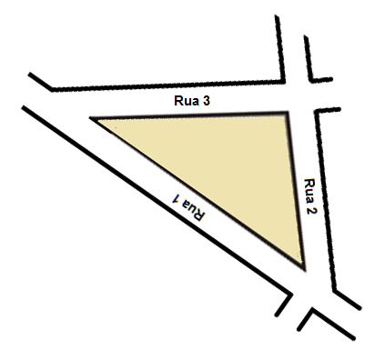
MATEMÁTICA , 7º Ano. Triângulos - pontos notáveis,
medianas, bissetrizes, alturas e mediatrizes
7. Se o ângulo BCA mede 50°, quanto mede o ângulo PQR?
O ponto Q é qual ponto notável do triângulo ABC. Justifique:
8. Uma estátua em homenagem a um morador de uma cidade vai ser colocada na praça principal. Descubra, na planta a seguir o local em que ela deve ficar, sabendo que a distância dela às três ruas que determinam a praça será a mesma.

Slide 33
MATEMÁTICA , 7º Ano. Triângulos - pontos notáveis,
medianas, bissetrizes, alturas e mediatrizes
Sugestões de respostas
3 | a) Traça-se a perpendicular UK ao segmento BJ. b) Traça-se uma semirreta JU . c) Traça-se a perpendicular a JU partindo de B, determinando o ponto Y na interseção entre elas. A interseção de BY com UK é o ponto onde está o tesouro (terceiro vértice do triângulo).
4 | P é incentro, ACB=64°, ACP=32°, CAP=27° 27°+32°+APC=180° APC=121°
5 | O baricentro divide a mediana em dois segmentos de tal forma que a distância dele ao vértice é o dobro do outro segmento.
6 | Determinar o circuncentro. Justificativa: o circuncentro é equidistante dos três vértices do triângulo.
7 | CPQR é quadrilátero convexo, por isso a soma dos seus ângulos internos é 360°. Q é o ortocentro do triângulo
8 | A estátua ficará no incentro do triângulo formado pelas três ruas

Slide 34
MATEMÁTICA , 7º Ano. Triângulos - pontos notáveis,
medianas, bissetrizes, alturas e mediatrizes
Referências:
DANTE, Luiz Roberto. Matemática: contexto e aplicações. São Paulo: ática, 2009.
MORANDI, Henrique. Matemática: Método Moderno. Belo Horizonte: Editora Paulo de Azevedo, 1970.
Sites:
http://obaricentrodamente.blogspot.com.br/2015/06/triangulos-orticos.html
http://www.edifique.arq.br/triangulos/alturas_do_triangulo.htm
http://www.fisicanaveia.com.br/geojeca/Geo_Jeca_Plana.pdf
http://www.geogebra.org/download
www.fisnet.com.br/images/stories/experiencias/passaro_equilibrista.pdf
Foram usados os aplicativos editor de texto word e editor de desenho paint

Slide 35
MATEMÁTICA , 7º Ano. Triângulos - pontos notáveis,
medianas, bissetrizes, alturas e mediatrizes
Créditos das Imagens:
Figura 1- http://www.reidoarmarinho.com.br/regua-cristal-60cm-2212.aspx/p
Figura 2- http://pt.slideshare.net/GutierryPrates/introduo-ao-desenho-tcnico-apostila
Figura 3- http://forum.plastibrasil.org/viewtopic.php?f=46&t=965
Figura 4- http://www.adiscuola.it/adirisorse/archives/category/in-primo-piano
Figura 5- http://pt.slideshare.net/GutierryPrates/introduo-ao-desenho-tcnico-apostila
Figura 6 - http://ossabichoesdaprofessoraprim.blogspot.com.br/2011/07/as-unidades-de-tempo.html
Figura 7- http://brainly.com.br/tarefa/818052
Figura 8- http://www.mobly.com.br/relogio-de-parede-plastico-redondo-ponteiro-1x31cm-urban-101511.html
Figura 9- http://quiz.uprm.edu/tutorials_master/radianes/radianes.html
Figura 10- http://obardafisica.blogspot.com.br/2013/03/o-passaro-equilibrista.html

